Slide 1
ČOKOLADA
Predmet:Načini prehranjevanja

Slide 2
ODKOD PRAVZAPRAV PRIHAJA?
Čokolado izdelujejo iz semen kakavovcev,do dvajset metrov visokih tropskih dreves,katerih domovina je Južna Amerika. Odlično pa uspevajo tudi v drugih vlažnih podnebjih,kakršna so v Afriki,Zahodni Indiji;tropskih delih Amerike in na Daljnem vzhodu.

Slide 3
ZGODOVINA
Maji so bili prvi, ki so pripravili grenak napitek iz kakavovih zrn. Kakav je takrat veljal za luksuzno pijačo, ki so jo uživali le kralji in plemiči. Napitek se je dalo izdelati na več načinov; za zgostitev so na primer uporabljali koruzo in dodajali različne začimbe, kot so čili in črni poper. Maji so odkrili, da je napitek lahko bolj penast, če ga z višine prelivaš iz ene posode v drugo.

Slide 4
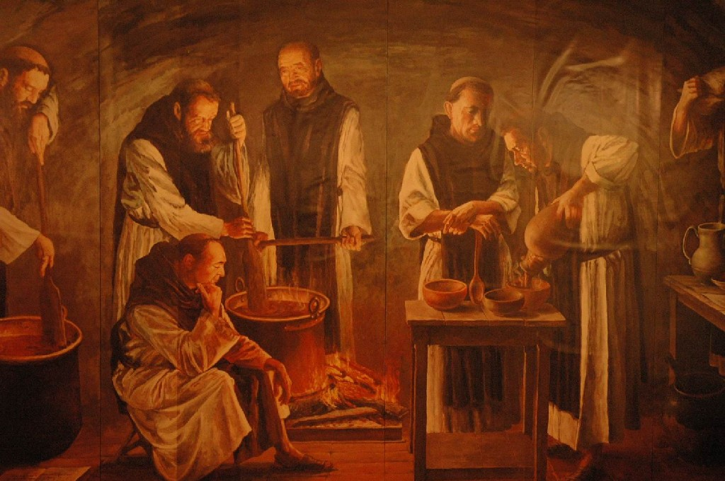
Španci so bili prvi, ki so čokoladni pijači začeli dodajati sladkor in sladke začimbe, kot sta cimet in janež. Prvi obdelovalni postopki Špancev so bili zelo osnovni; po predhodnem praženju, luščenju in mletju so kakavovo maso še enkrat zmleli v fino pasto z veliko sladkorja, vanilije, cimeta in drugih začimb. Čokolado so oblikovali v bloke oziroma table, ki so jih uporabljali za izdelovanje napitkov, ne pa še sladkarij oziroma slaščic. Postopek se je spremenil šele v 19. stoletju.

Slide 5
KAKAVOVEC
Kakavovec je tropska kulturna rastlina iz družine kakavovčevk.
Drevo je visoko do 20 m, razširjeno predvsem v Srednji in Južni Ameriki.
Gojijo ga na plantažah, kjer so drevesa visoka do 10 m.
Drevo ima zimzelene, jajčaste in mehurjaste liste. Neposredno iz stebla ali starejših poganjkov poženejo majhne skupine drobnih belih cvetov. V rdečih ali rumenih plodovih, podobnih melonam in dolgih do 20 cm, je od 30 do 60 semen, kakavovih zrn, ki so grenkega okusa.
Kakavovec je izjemno občutljiva in nežna rastlina, ki potrebuje zaščito pred vetrom in precej sence še zlasti v prvih štirih letih razvoja.
Razlikujemo dve osnovni vrsti kakavovca: Criolo (domači), ki daje plemenita zrna, in Forastero (tuji), ki daje konzumna (porabniška) zrna.

Slide 6
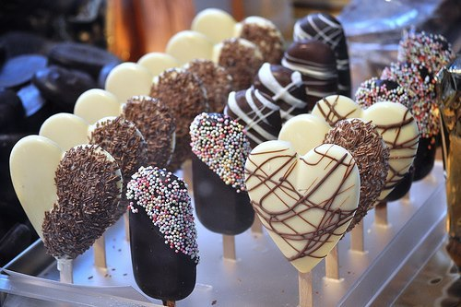
VRSTE ČOKOLAD
Mlečna čokolada
Bela čokolada
Jedilna čokolada
Čokolada v prahu
Grenka čokolada
Čokolada v ploščicah
Kakavov prah

Slide 7
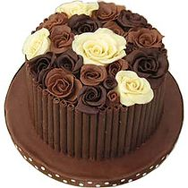
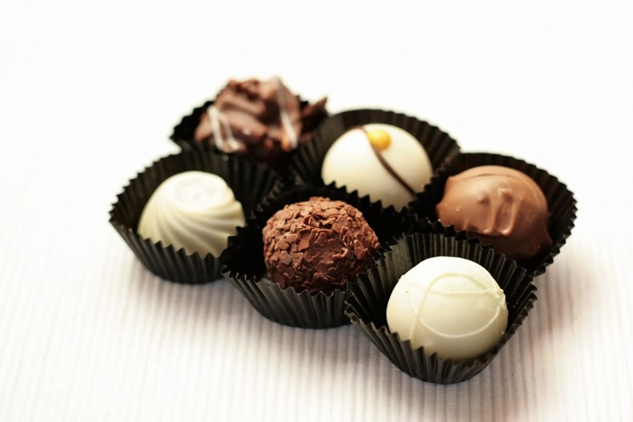
ČOKOLADNI IZDELKI
Čokoladne torte
Čokoladne rulade
Sacherjeva torta
Princeske
Čokoladne kocke
Kavne škatlice
Čokoladni okraski
Čokoladni kolači
Čokoladni metuljčki
Cookiesi
Čokoladni sladoled
Čokoladni napitki
Vroč čokoladni narastek

Slide 8
KAKO HRANIMO ČOKOLADO
Čokolado hranimo na hladnem,kjer je ne bodo dosegli sončni žarki.Dobro jo zavijemo,da se ne navzame tujih vonjav.Čokoladne okraske pa skrbno shranimo v trdno zaprte,nepredušne posode,posamezne plasti pa ločimo s pergamentnim papirjem,da se ne sprimejo.

Slide 9
OD KAKAVOVEGA ZRNA DO ČOKOLADE…
Kakavova zrna dospejo v tovarne čokolade v stanju, v kakršnem so zapustila plantaže. V tovarnah zrna najprej očistijo in jim odstranijo koščice.
Nato jih pražijo,da izgubijo grenkobo in dobijo značilno aromo.
Jedro zmeljejo,lusko pa odstranijo. Čokolado dobijo,če kakavovo maslo zmeljejo med posebnimi valji in jo nato v velikih ogrevalnih kadeh počasi mešajo,da dobijo gladko čokoladno maso.
Bela čokolada nastane z mešanjem kakavovega masla,mleka v prahu in sladkorja.

Slide 10
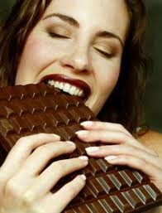
ZANIMIVOSTI
Čokolada je zaslovela zaradi mnogih vzrokov-v glavnem kot eno od živil,ki povzroča veliko zasvojenost in ustvarja številne čokoladne odvisnike ”čokoholike”.
Čokolada je polna naravnih sestavin poimenovanih antioksidanti,za katere zdravniki menijo da varujejo naše telo.
Je naravno zdravilo proti depresiji.
Čokolada je strupena za pse in druge domače živali.

Slide 11
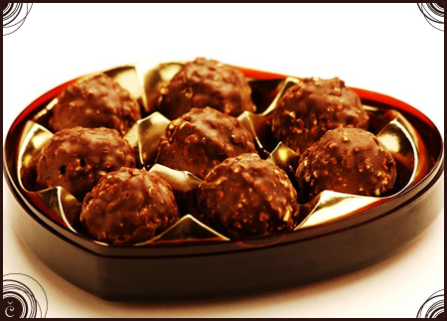
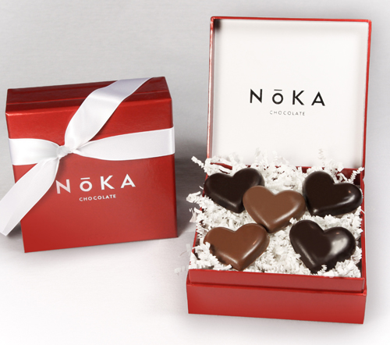
NAJDRAŽJE ČOKOLADE NA SVETU
Chocopologie(Za en čokoladni praline je potrebno odšteti kar 177 evrov, za celoten paket pa kar 1847 evrov!)
Noka (Za 453 gramov je potrebno odšteti kar 610 evrov! )
Delafee (Za 453 gramov čokolade Delafee boste odšteli skoraj 360 evrov! )
Richart (Za 453 gramov boste morali odšteti okoli 85 evrov!)
Godiva (Za 453 gramov boste odšteli kar 85 evrov!)

Slide 12
ČOKOLADNI EKLERJI
SESTAVINE (kuhano testo): - 75g + 2 žlici večnamenske moke - ščep soli - 60g masla ali margarine -150ml vode - 2 razžvrkljani jajci
SESTAVINE (za nadev): - 300ml sladke smetane ali en odmerek vanilijeve slaščičarske kreme
SESTAVINE (za obljiv): - 125g jedilne(temne) ali bele čokolade.

Slide 13
PRIPRAVA
Z maslom namažemo 2 pekača. Moko presejemo skupaj s ščepcem soli. V kozico zlijemo vodo, dodamo maslo ali margarino in na šibkem ognju segrevamo, dokler se maščoba ne stopi, nato zavremo.
Nato stresemo v kozico vso moko hkrati in močno mešamo, da nastane gladek, svetleč cmok, ki se loči od oboda kozice. Kozico odstavimo z ognja, raztegnemo testo po dnu kozice in ga pustimo prib. 10 min, da se malo ohladi.
Drugo za drugim mešamo vanj obe jajci in stepamo, da postane testo gladko, svetleče in tako gosto, da ga lahko brizgamo. Morda tudi ne bomo potrebovali obeh jajc. Najbolje je, če testo mešamo z ročnim mešalnikom.
Kuhano testo nadevamo v brizgalno vrečko z ravnim nastavkom in nabrizgamo na pekač prib. 6 cm dolge trakove, pazimo da je med njimi dovolj prostora, ker se testo razleze. Konec testa odrežemo od nastavka.
Eklerje pečemo v ogreti pečici pri 220 stopinj C, prib. 20 – 25 min, da lepo narastejo in ostanejo čvrsti ter bledo zlato rjave barve. V vsak ekler naredimo ob strani zarezo, da ima para prosto pot, nato pa jih damo nazaj v pečico, kjer jih pustimo nekaj minut da se malo osušijo. Predenemo jih na rešetko in jih ohladimo.
Stepemo sladko smetano in z njo nadevamo eklerje, za nadev lahko uporabimo tudi vanilijevo kremo. Čokolado stopimo v skledi, postavljeni nad kozico z rahlo vrelo vodo ali v mikrovalovni pečici, ki jo za dve minuti nastavimo na najvišjo moč mikrovalov. Skledo s stopljeno čokolado odstavimo z ognja in pustimo, da se čokolada ohladi in začne strjevati. Konico vsakega eklerja pomočimo v stopljeno čokolado ali pa s paletnim nožem namažemo čokolado na ohlajene eklerje. Počakamo da se čokolada strdi, in jo ponudimo.

Slide 14
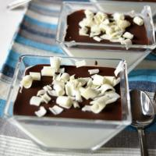
BELA&TEMNA ČOKOLADNA PENA
SESTAVINE: -200g jedilne(temne)čokolade -200g bele čokolade -8 jajčnih rumenjakov -4 žlice konjaka ali vinjaka -2 vrečki ali 2 žlici želatine v prahu -100ml vroče vode -600ml sladke smetane -8 jajčnih beljakov
SESTAVINE(za okras): -200g bele ali temne čokolade -2 žlici masti ali druge maščobe -kakav v prahu

Slide 15
PRIPRAVA
Temno in belo čokolado nalomimo na koščke in jih damo v 2 nepregorni skledi. Skledi postavimo nad kozici z vročo vodo in čokoladi stopimo
Ko sta čokoladi stopljeni,skledi odstavimo s kozic in vmešamo v vsako 2 jajčna rumenjaka,da nastane gladka krema. V temno čokoladno mešanico vmešamo konjak.skledi postavimo na hladno,da se čokoladni mešanici ohladita,vmes ju pogosto premešamo.
V nepregorno skledo z vročo vodo damo želatino,postavimo skledo nad kozico z vročo vodo in segrevamo prib. 10 minut,da se želatina razpusti.v vsako čokoladno mešanico zlijemo polovico želatine in premešamo,da postane zmes popolnoma gladka.
Stepemo sladko smetano; iz beljakov stepemo trd sneg.
V vsako čokoladno mešanico vmešamo polovico stepene smetane,nato dodamo še polovico beljakovega snega in narahlo premešamo.
Obe peni istočasno previdno nalijemo ali ju z žlico nadevamo v stekleno posodo za narastek s prostornino 1 litra,tako da se na sredini stikata,vendar se ne prelivata druga v drugo.posodo postavimo na hladno.
Za okras nalomimo čokolado na koščke in jih damo v skledo. To postavimo nad kozico z vročo vodo in mešamo,da se čokolada stopi,nato vmešamo maščobo in prelijemo mešanico v majhen pravokoten modelček. Postavimo na hladno,da se strdi,nato jo zvrnemo iz modelčka.
Z lupilnikom za zelenjavo nastrgamo s strjenega bloka čokolade velike ostruške,jih razporedimo na peno in potresemo s kakavom.

